Slide 1
TRIBES
Pablo Villapún
Daniel G. Sellán

Slide 2

TRIBES
Pablo Villapún
Daniel G. Sellán

Slide 3
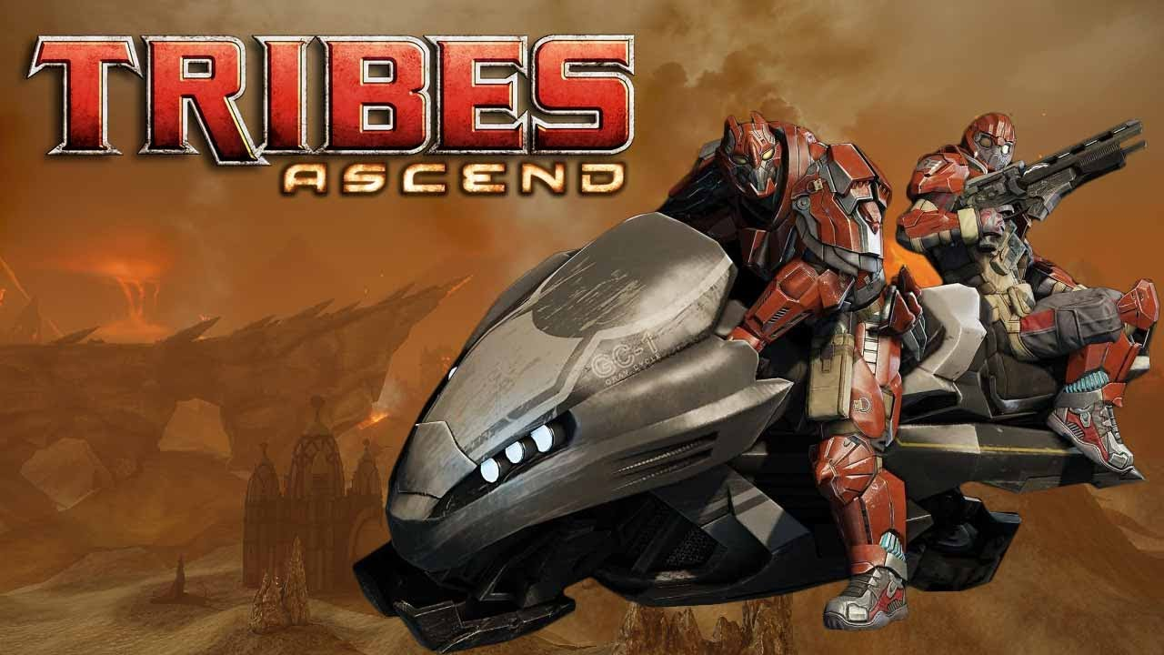
TRIBES
Pablo Villapún
Daniel G. Sellán

Slide 4
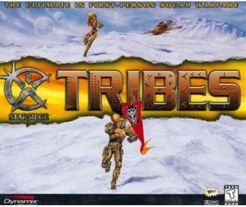
TRIBES
Pablo Villapún
Daniel G. Sellán

Slide 5

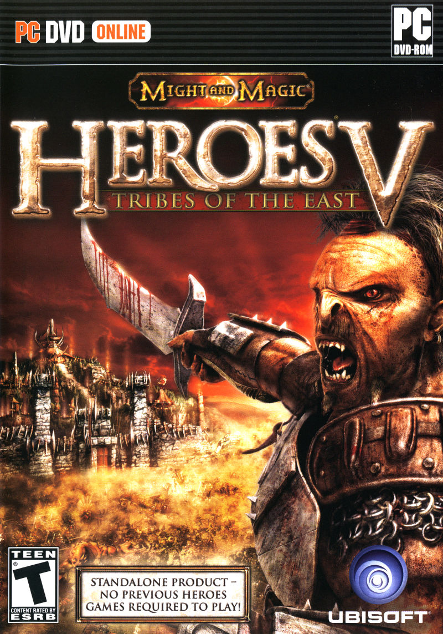
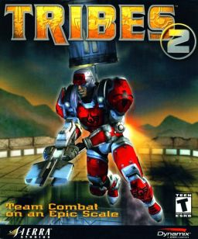
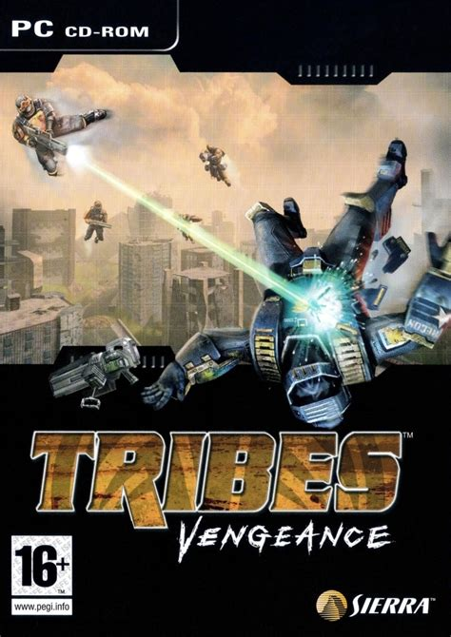
TRIBES
Pablo Villapún
Daniel G. Sellán

Slide 6
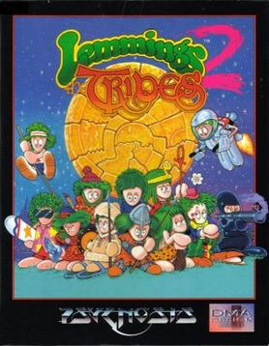
TRIBES
Pablo Villapún
Daniel G. Sellán

Slide 7
TRIVALS
Pablo Villapún
Daniel G. Sellán

Slide 8
T(RIVALS)
Pablo Villapún
Daniel G. Sellán

Slide 9
¿QUÉ ES TRIVALS?

Slide 10

¿QUÉ ES TRIVALS?
ATACANTES

Slide 11

¿QUÉ ES TRIVALS?
ATACANTES
DEFENSAS

Slide 12


¿QUÉ ES TRIVALS?
ATACANTES
DEFENSAS
RECURSOS

Slide 14
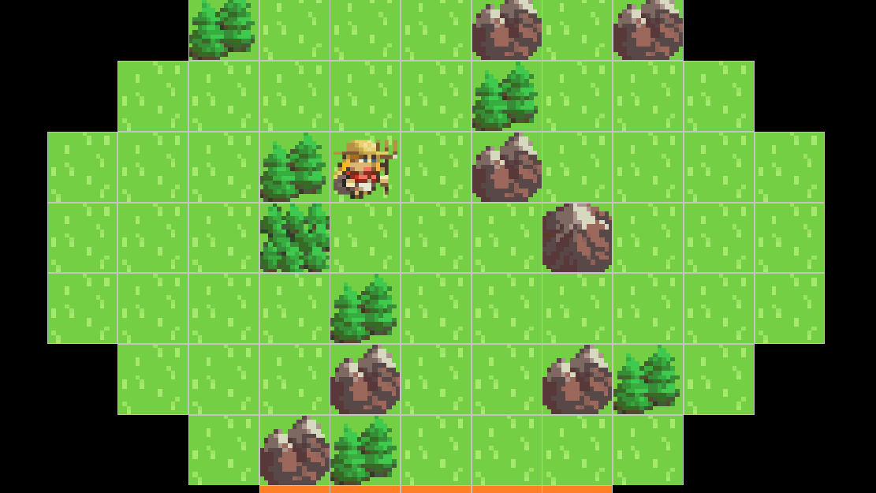
EL TABLERO

Slide 15



CASILLAS
Vacías
Montaña
Bosque

Slide 16


ESTRUCTURAS
CUARTELES
MINAS
ASERRADERO
BARRICADAS
Vacías
Montaña
Bosque

Slide 17


TRABAJADORES

Slide 18


ATACANTES
Arquero
Tanque
Soldado

Slide 19
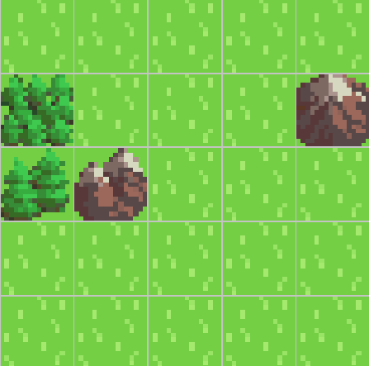
SOLDADO

Slide 20
TANQUE

Slide 21
ARQUERO

Slide 22
DEFENSAS
Cañón
Daño alto
Rango de una casilla
Torre de arqueros
Daño bajo
Rango de dos casillas
Mortero
Daño bajo
Rango una casilla
Daño de salpicadura

Slide 23
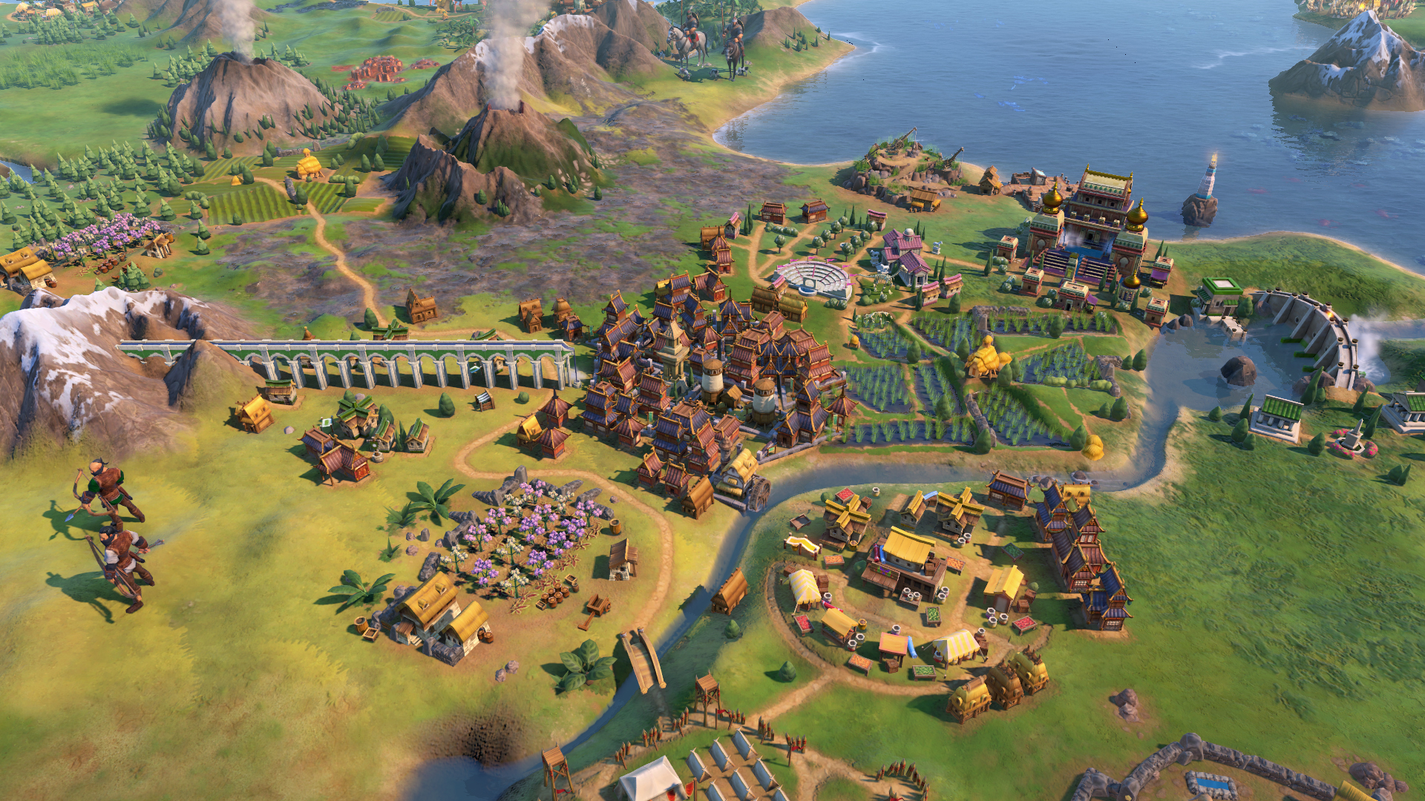
¿Por qué no jugar a Civilization?

Slide 24

¿Por qué no jugar al ajedrez?

Slide 25


Dificultades
Balance
Juego en línea

Slide 26
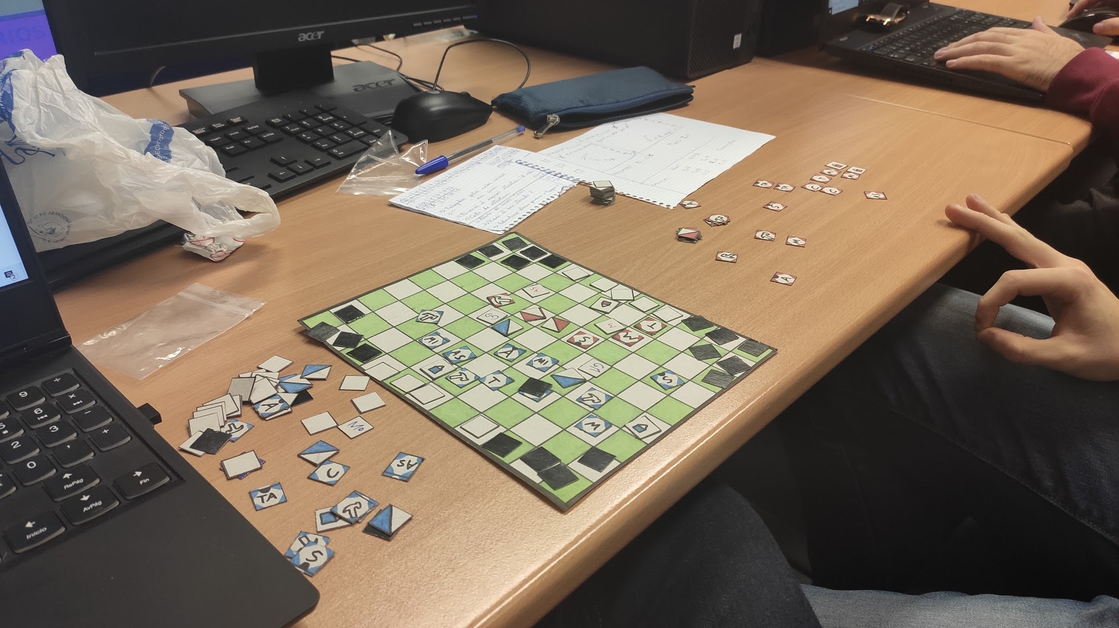
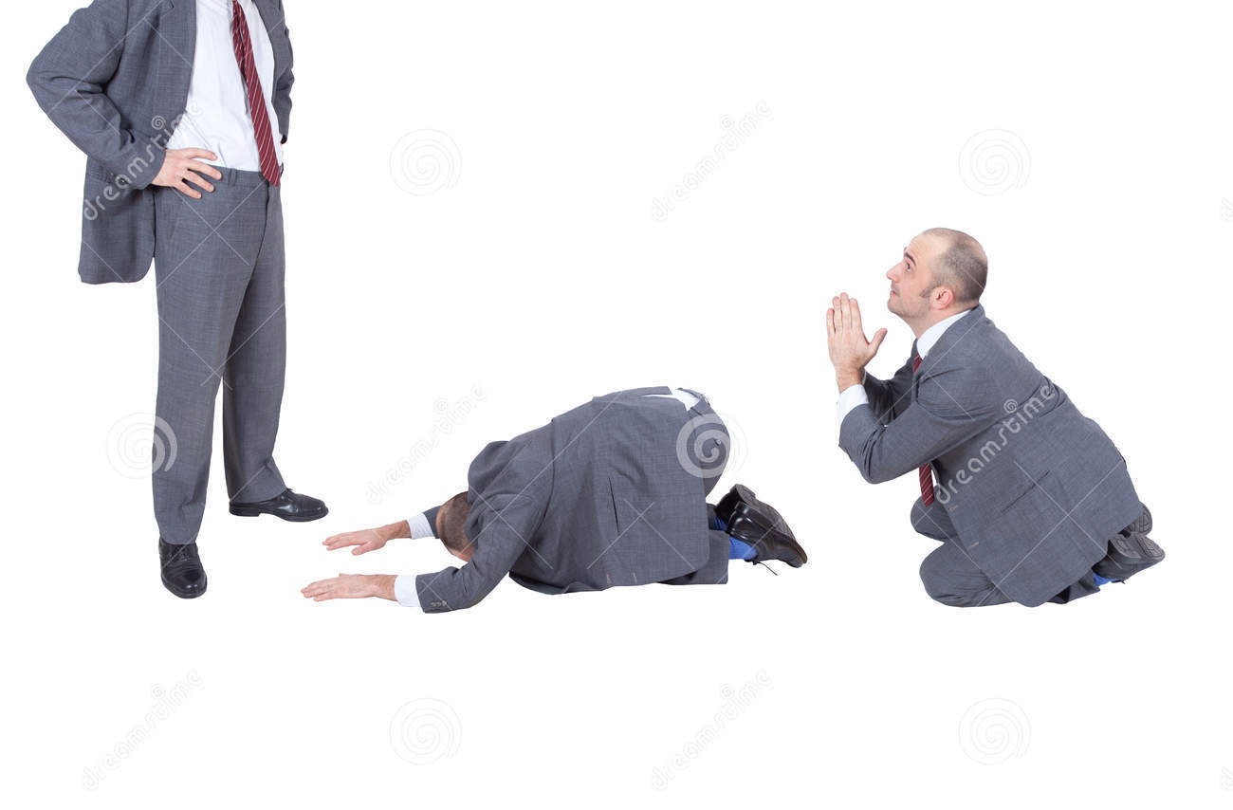
Soluciones
Trabajo duro
Suplicar a Carlos

Slide 27
Muchas gracias

